Slide 1
Генетично модифіковані організми
(ГМО)
Презентація учениці 6 класу гімназії Голощук Дарії

Slide 2
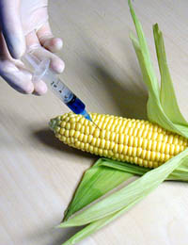
Що таке ГМО?
Генетично модифікований організм (ГМО)- це організм, генотип якого було змінено за допомогою методів генної інженерії.Генетичні зміни, як правило, здійснюються в наукових та сільськогосподарських цілях. Генетична модифікація відрізняється від природного та штучного мутагенезу саме направленою зміною генотипу. При цьому генетичний матеріал переносять з одного організму в інший, використовуючи технологію рекомбінантних ДНК. Якщо при цьому ДНК, яку переносять, походить з іншого виду, отримані організми називають трансгенними.

Slide 3
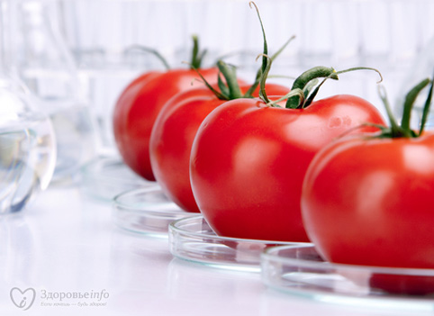
Історія виникнення ГМО
Витоки розвитку генної інженерії рослин лежать в 1977 році, коли і сталося відкриття, що дозволило використовувати ґрунтовий мікроорганізм Agrobacterium tumefaciens як знаряддя введення чужих генів в інші рослини.
Початок масового виробництва модифікованих продуктів поклали в 1994 р., коли в США з'явилися помідори сорту FlavrSavr, які не псувалися під час перевезення. Це помідори з відкладеним дозріванням, які зберігаються до півроку при температурі 14-16 градусів.
1994-й рік вважається офіційним роком народження ГМ-продуктів.

Slide 4
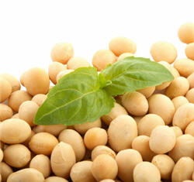
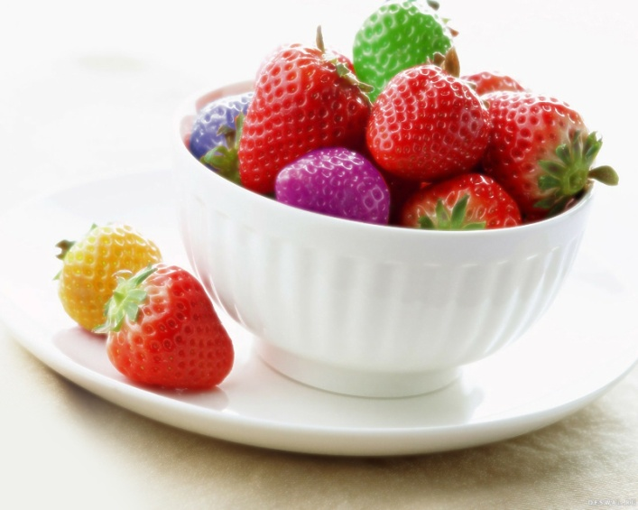
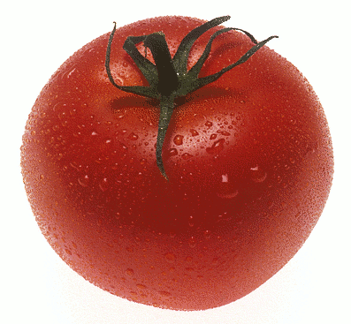
У 1995 році американська компанія-гігант Monsanto запустила на ринок ГМ-сою RoundupReady. У ДНК рослини був впроваджений чужорідний ген для підвищення здатності культури протистояти бур'янам.
В результаті, зараз існує картопля, яка містить гени земляної бактерії, що вбиває колорадського жука, стійка до посух пшениця, в яку вживили ген скорпіона, помідори з генами морської камбали, соя та полуниця з генами бактерій.
Список рослин, які вирощують із застосуванням методів генної інженерії дуже великий. У нього входять: яблуня, слива, виноград, капуста, баклажани, огірок, пшениця, соя, рис, жито і безліч інших сільськогосподарських рослин.

Slide 5
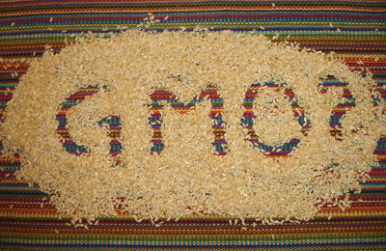
ГМО у світі
Офіційно трансгенні технології використовуються з 1996 року. Першими, хто почав активно їх впроваджувати, були США. Потім ними зацікавилися в Канаді, Аргентині, Бразилії. Пізніше використання ГМО просунулося в Індію й Китай. Основними виробниками з найбільшими площами, відведеними для цієї мети, є, у першу чергу, США, далі – Аргентина, Канада, Бразилія. Далі йдуть Індія й Китай. Інші країни тільки починають розвивати трансгенні технології й відводять для цієї мети незначні території – в основному тільки для проведення досліджень.
Особливо це стосується Європи. Там взагалі є країни, які категорично відмовляються використовувати ці технології, хоча існує європейська директива, що забороняє відмовлятися від ГМО країнам Євросоюзу. Серед країн ЕС найбільша кіль­кість зареєстрованих повідомлень про використання ГМО належить Франції (28 % від загальної кількості по країнам ЄС), Італії (15 %), Іспанії (14 %) та Великобританії (12 %).

Slide 6
Площі сільськогосподарського культивування ГМО 2009

Slide 7

Як в Україні ставляться до використання ГМО?
Україна першою з пострадянських країн, завезла ГМ-рослини (картопля «Новий Лист»), і тим самим відкрила «еру» нелегітимного використання таких технологій у своїй країні. Крім того, Україна стала першою державою у світі, яка зобов'язала виробників та імпортерів харчових продуктів вказувати позначення «без ГМО» в маркуванні всіх, без винятку, харчових продуктів, навіть тих, у яких ГМО не може бути ні теоретично, ні практично.

Slide 8

В Україні існують чотири молекулярно-генетичні лабораторії. Перші дослідження новоствореної молекулярно-генетичної лабораторії при науково-дослідному центрі апробування продукції «Укрметртестстандарт», проведені та оприлюднені у січні 2007 року, буквально шокували українську громадськість.
Із 42 досліджуваних продуктів, а це були варені й копчені ковбаси, сосиски, шинка, пельмені, у 18 ГМО перевищував максимально допустимі в Європі 0,9 %. І не на якийсь один чи два відсотки, показники зашкалювали за 5 %. Цілком вірогідно, що вони могли дійти й до 40-50 %, на які просто не були розраховані закуплені тести. У половині відібраних зразків, у яких було виявлено ГМО, у маркуванні не вказувався соєвий білок, який там містився.

Slide 9

Результати випробувань харчової продукції та продовольчої сировини ДП “Укрметртестстандарт”

Slide 10
В Україні були прийняті закони і постанови щодо використання ГМО :
Закон України "Про державну систему біобезпеки при створенні, випробуванні, транспортуванні та використанні генетично-модифікованих організмів", прийнятий 31 травня 2007 року
Стаття 15:
Забороняється промислове виробництво та введення в обіг ГМО, а також продукції, виробленої із застосуванням ГМО, до їх державної реєстрації
Забороняється ввезення на митну територію України ГМО, а також продукції, виробленої із застосуванням ГМО, до їх державної реєстрації, за винятком таких, що призначені для науково-дослідних цілей або державної апробації.
Постанова Кабінету Міністрів України від 18.02.2009 № 114 "Про затвердження порядку державної реєстрації генетично-модифікованих організмів, джерел харчових продуктів, а також харчових продуктів, косметичних та лікарських засобів, які містять такі організми або отримані з їх використанням«
З 2009 року жодного ГМО до державного реєстру не внесено. Тому в Україні обіг будь-яких ГМО заборонений.
Але незважаючи на те, що вирощувати генетично модифіковані рослини в нашій країні заборонено, в Україні, згідно з даними Державного комітету з питань технічного регулювання та споживчої політики, 1 млн. га полів засіяно генетично модифікованою соєю, картоплею, кукурудзою, рапсом.

Slide 11

Результати випробувань на наявність ГМО 2007 – 2012 р.р.

Slide 12

ГМО:за і проти
Прихильники застосування генетично модифікованих організмів стверджують, що ГМО - єдиний порятунок людства від голоду. За прогнозами вчених, населення Землі до 2050 р. може досягти 9-11 млрд. чоловік, природно, виникає необхідність подвоєння, а то й потроєння світового виробництва сільськогосподарської продукції. Для цієї мети генетично модифіковані сорти рослин відмінно підходять - вони стійкі до хвороб і погоди, швидше дозрівають і довше зберігаються, вміють самостійно виробляти інсектициди проти шкідників.
Трансгенні рослини дають більш високу врожайність, можуть мати нові властивості, підвищену декоративну і харчову цінність. ГМ-сорти стійкі до гербіцидів, несприятливих кліматичних умов, псування при зберіганні, стресів, хвороб і шкідників.
За допомогою ГМО досліджуються закономірності розвитку деяких захворювань (хвороба Альцгеймера, рак), процеси старіння і регенерації, вивчається функціонування нервової системи, вирішується ряд інших актуальних проблем біології та медицини.
Мета отримання генетично змінених організмів - поліпшення корисних характеристик вихідного організму-донора і зниження собівартості продуктів.
ГМ-рослини здатні рости і приносити хороший урожай там, де «старі» сорти просто не могли вижити за певних погодних умов. Здавалося б, необхідність застосування ГМО очевидна.

Slide 13

У людини порушується здоров'я у зв'язку з накопиченням в організмі гербіцидів, бо ГМ-продукти мають властивість їх акумулювати.
Також у людини з'являється стійкість до антибіотиків, що зробить процес лікування багатьох захворювань дуже складним і менш ефективним.
В першу чергу вживання ГМ-продуктів загрожує ослабленням імунітету. У результаті безпосередньої дії трансгенних білків з'являється можливість виникнення алергічних реакцій. Вплив нових білків, які продукують вбудовані гени, невідомий. Людина їх раніше ніколи не вживала і тому невідомо, чи є вони алергенами.
Існує можливість віддалених канцерогенних ефектів (небезпека ракових захворювань).

Slide 14
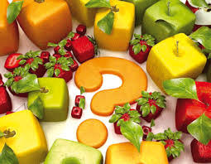
Пам’ятайте, що ГМО має як і шкідливі, так і корисні сторони! Не слід піддаватися ані паніці про «вбивчі ГМ-продукти, що загублять людство», ані дифірамбам, що їх співають ГМ-продуктам їх виробники!

